Slide 1








ÔN TẬP CHƯƠNG 5
GV soan: Trần Ngọc Kỳ Văn

Slide 2
Nội dung 1
Phân loại dữ liệu
Nhận xét dựa trên dữ liệu sẵn có
Nội dung 2
Biểu diễn tỉ lệ trên biểu đồ hình quạt
Vẽ biểu đồ đoạn thẳng biểu diễn
Thu thập số liệu thống kê, tính doanh thu, tỉ lệ phần trăm đóng góp và so sánh

Slide 3
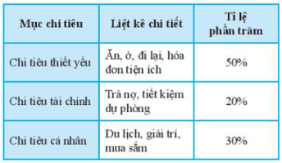
Bài 1 (Trang 109): Bảng thống kê dưới đây biểu diễn dữ liệu về chi tiêu của gia đình bạn Lan. Em hay phân loại dữ liệu trên hai tiêu chí định tính và định lượng.

Slide 4
- Dữ liệu mục chi tiêu được biểu diễn bằng từ (chi tiêu thiết yếu, chi tiêu tài chính, chi tiêu cá nhân) nên là dữ liệu định tính.
- Dữ liệu liệt kê chi tiết được biểu diễn bằng các từ nên là dữ liệu định tính.
- Dữ liệu tỉ lệ phần trăm được biểu diễn bằng số thực nên là dữ liệu định lượng.
Vậy dữ liệu định tính là mục chi tiêu và liệt kê chi tiết, dữ liệu định lượng là tỉ lệ phần trăm.

Slide 5
Bài 2 (trang 109): Thống kê điểm kiểm tra môn Toán của 10 học sinh giỏi Toán của lớp 7B, ta được dãy số liệu sau: 8; 8; 8; 8,5; 9; 9; 9; 9,5; 10; 10.
Dữ liệu trên có đại diện cho kết quả kiểm tra môn Toán của học sinh lớp 7B hay không?
Dữ liệu trên không đại diện cho kết quả kiểm tra môn Toán của học sinh lớp 7B vì ở đây chỉ biểu diễn điểm kiểm tra môn Toán của 10 học sinh giỏi toán, còn thiếu những học sinh không giỏi toán.

Slide 6
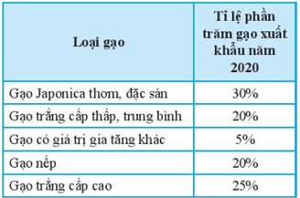
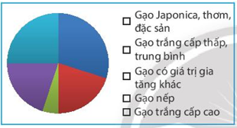
Bài 3 (trang 110): Tỉ lệ loại gạo xuất khẩu của Việt Nam năm 2020 được cho trong bảng dữ liệu sau đây. Em hãy biểu diễn thông tin từ bảng dữ liệu đã cho vào biểu đồ bên dưới?

Slide 7
25%
30%
20%
20%
5%
- Gạo có giá trị gia tăng khác chiếm tỉ lệ phần trăm nhỏ nhất (5%) tương ứng với phần màu xanh lá cây trên biểu đồ.
- Gạo trắng cấp thấp, trung bình và gạo nếp đều chiếm tỉ lệ phần trăm bằng nhau (đều bằng 20%) lần lượt tương ứng với phần màu đỏ và màu tím trên biểu đồ.
- Gạo Japonica thơm, đặc sản chiếm tỉ lệ phần trăm lớn nhất (30%) tương ứng với phần màu xanh dương trên biểu đồ.
- Gạo trắng cấp cao chiếm tỉ lệ phần trăm lớn thứ hai (25%) tương ứng với phần màu xanh lam trên biểu đồ.

Slide 8

Bài 5 (trang 110): Bảng dữ liệu sau cho biết số ổ bánh mì bán được tại căng tin trường Kim Đồng vào các ngày trong tuần vừa qua. Em hãy vẽ biểu đồ đoạn thẳng biểu diễn bảng dữ liệu này.

Slide 9
Bước 1: Vẽ hai trục ngang và dọc vuông góc với nhau.
- Trục ngang: Biểu diễn các ngày trong tuần.
- Trục dọc: Biểu diễn số ổ bánh mì bán được tại căng tin với khoảng cách mỗi vạch chia là 10.
Bước 2:
- Tại mỗi ngày trong tuần trên trục ngang, đánh dấu một điểm cách mốc tời gian theo chiều thẳng đứng một khoảng bằng số liệu tại mốc thời gian đó, tương ứng với khoảng chia trên trục dọc (dựa vào bảng số liệu).
- Vẽ các đoạn thẳng nối từng cặp điểm tương ứng với cặp mốc thời gian liên tiếp, ta được một đường gấp khúc biểu diễn sự thay đổi của số liệu theo thời gian.
Bước 3: Hoàn thiện biểu đồ. Ghi tên biểu đồ: Số ổ bánh mì bán được tại căng tin trường Kim Đồng vào các ngày trong tuần.

Slide 10
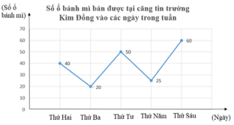

Slide 11
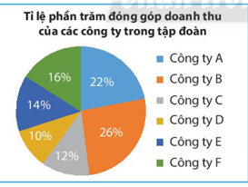
Bài 4 (trang 110): Tập đoàn X có 6 công ty A, B, C, D, E, F. Trong năm 2020, tỉ lệ doanh thu của mỗi công ty so với tổng doanh thu của mỗi công ty so với tổng doanh thu của tập đoàn được biểu thị như biểu đồ sau.
Dựa vào thông tin thu thập từ biểu đồ trên để trả lời các câu hỏi sau:
a) Nếu doanh thu của công ty D là 650 tỉ đồng thì doanh thu của công ty B là bao nhiêu tỉ đồng?
b) Tỉ lệ đóng góp của công ty F nhiều hơn công ty D là bao nhiêu phần trăm?

Slide 12
a) Tỉ lệ phần trăm công ty D trong tập đoàn là 10% tương ứng với doanh thu là 650 tỉ đồng nên 1% tương ứng với doanh thu là:
650 : 10 = 65 (tỉ đồng).
Tỉ lệ phần trăm công ty B trong tập đoàn là 26% nên doanh thu của công ty B là:
65 . 26 = 1 690 (tỉ đồng).
Vậy nếu doanh thu của công ty D là 650 tỉ đồng thì doanh thu của công ty B là 1690 tỉ đồng.

Slide 13
b) Tỉ lệ đóng góp của công ty F là 16% và công ty D là 10%.
Tỉ lệ đóng góp của công ty F nhiều hơn công ty D là:
16% − 10% = 6%.
Vậy tỉ lệ đóng góp của công ty F nhiều hơn công ty D là 6%.

Slide 14
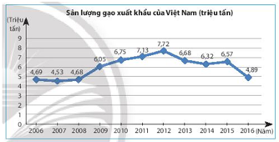
Bài 6 (trang 110): Hãy phân tích biểu đồ đoạn thẳng sau để trả lời các câu hỏi.
a) Đơn vị thời gian là gì?
b) Năm nào có sản lượng gạo xuất khẩu cao nhất?
c) Năm nào có sản lượng gạo xuất khẩu thấp nhất?
d) Sản lượng gạo xuất khẩu tăng trong khoảng thời gian nào?
e) Sản lượng gạo xuất khẩu giảm trong khoảng thời gian nào?

Slide 15
a) Đơn vị thời gian là năm.
b) Năm 2012 có sản lượng gạo xuất khẩu cao nhất (7,72 triệu tấn).
c) Năm 2007 có sản lượng gạo xuất khẩu thấp nhất (4,53 triệu tấn).
d) Sản lượng gạo xuất khẩu tăng giữa các năm: 2007 – 2012; 2014 – 2015.
e) Sản lượng gạo xuất khẩu giảm giữa các năm: 2006 – 2007; 2012 – 2014; 2015 – 2016.

Slide 16
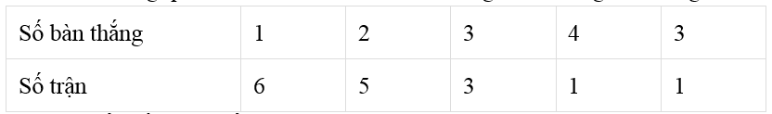
BÀI TẬP RÈN LUYỆN
Bài 1: Có 10 đội bóng tham gia một giải bóng đá. Mỗi đội đều phải đá lượt đi và lượt về với từng đội khác.
a. Một đội phải đá bao nhiêu trận trong suốt giải?
b. Số bàn thắng qua các trận đấu của một đội trong suốt mùa giải được ghi lại dưới đây:
Hãy vẽ biểu đồ đoạn thẳng
c. Có bao nhiêu trận đội bóng đó không ghi được bàn thắng?
Có thể nói đội bóng này đã thắng 16 trận không?

Slide 17
a) Mỗi đội phá 18 trận.
b) Vẽ biểu đồ đoạn thẳng.
c) Số trận đội bóng đó không ghi được bàn thắng là: 18 – 16 = 2 (trận)
Không thể nói đội này đã thắng 16 trận vì còn phải so sánh với số bàn thắng của mỗi trận của đội bạn.

Slide 18
Bài 2: Kết quả phân loại trình độ học tập khi kết thúc năm học 2022 – 2023 của toàn bộ học sinh trường THCS Nguyễn Du như sau:
- Loại kém 5%;
- Loại yếu 15%;
- Loại trung bình 55%;
- Loại khá 20%;
- Loại giỏi 5%;
Hãy biểu diễn kết quả trên bằng biểu đồ hình quạt tròn.

Slide 19


BÀI TẬP TRẮC NGHIỆM
Câu 1: Quan sát biểu đồ số bàn thắng của các đội bóng hãy cho biết số trận có 1 bàn thắng là:
A. 6
B. 5
C. 3
D. 1

Slide 20
BÀI TẬP TRẮC NGHIỆM
Câu 2: Quan sát biểu đồ có 3 trận đấu có số bàn thắng là:
A. 6
B. 5
C. 3
D. 1

